Slide 1
Monte-carlo Dropout
DILAB 1901611 조준영
2023.08.05

Slide 2
목 차
Uncertainty
Bayesian NN
MC Dropout

Slide 3
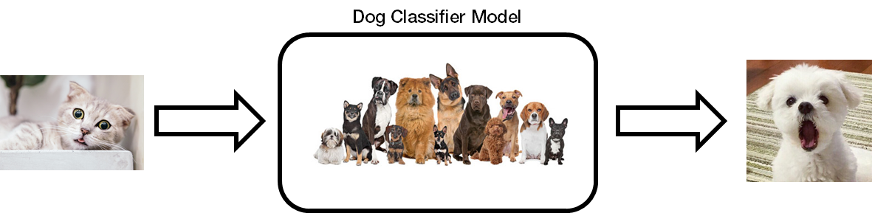
1. Uncertainty
uncertainty를 고려하지 않았다면 고양이와 가장 닮은 강아지를 출력
uncertainty를 고려하였다면 “모른다”라 대답해야 함
즉 모델의 결과가 reliable한지 측정하는 도구

Slide 4
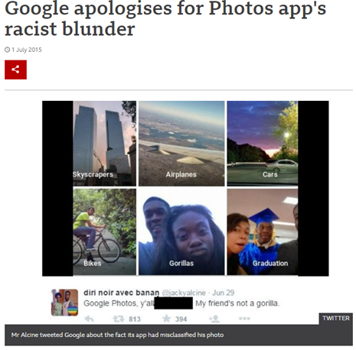
1. Uncertainty
구글 포토 어플 사고

Slide 5
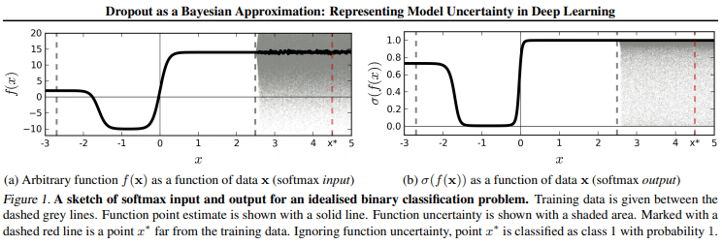
1. Uncertainty
구글 포토 어플 사고

Slide 6

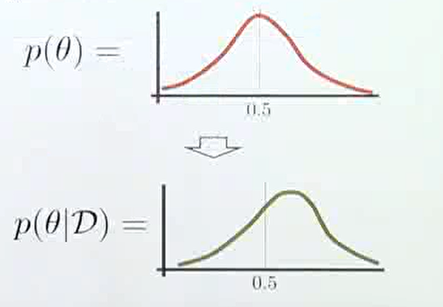
2. Bayesian NN
D =
P ( ) = theta
빈도주의 (Frequentist)
베이지안 (Baysian)
Theta = 3/5

Slide 7
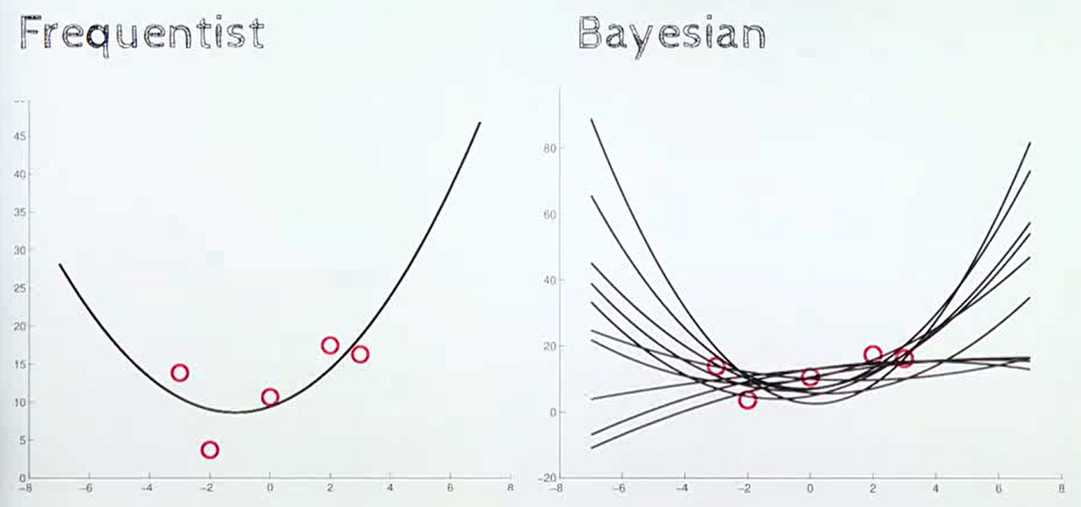
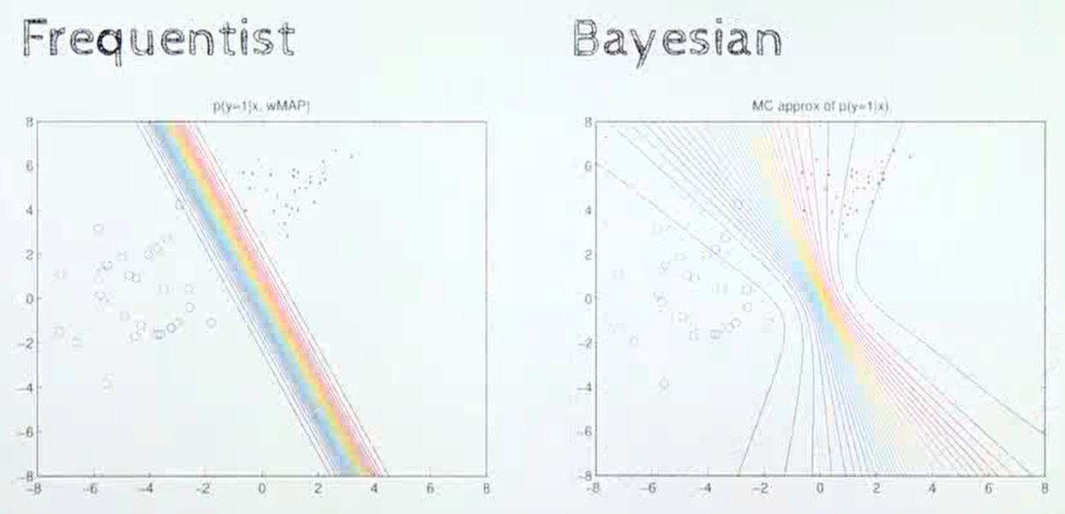
2. Bayesian NN
빈도주의 (Frequentist)
베이지안 (Baysian)
데이터를 가장 잘 설명하는 곡선 하나를 찾는다
예측자체가 불확실하기 때문에
여러가지 가능한 함수 존재

Slide 8
2. Bayesian NN
동전을 무수히 던졌을 때
빈도주의 (Frequentist)
베이지안 (Baysian)
동전의 앞면이 나올 확률이 50%라 단정
동전의 앞면이 나올 가능성이 50%라 결론
(불확실성을 내포함)
확률값이 variance없이 고정
확률분포로 표현

Slide 9
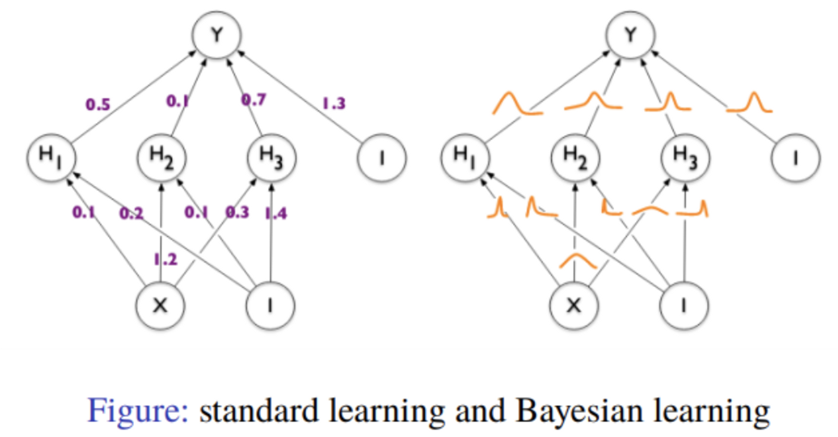
2. Bayesian NN
Bayesian NN은 불확실성을 측정할 수 있지만 계산량 복잡

Slide 10
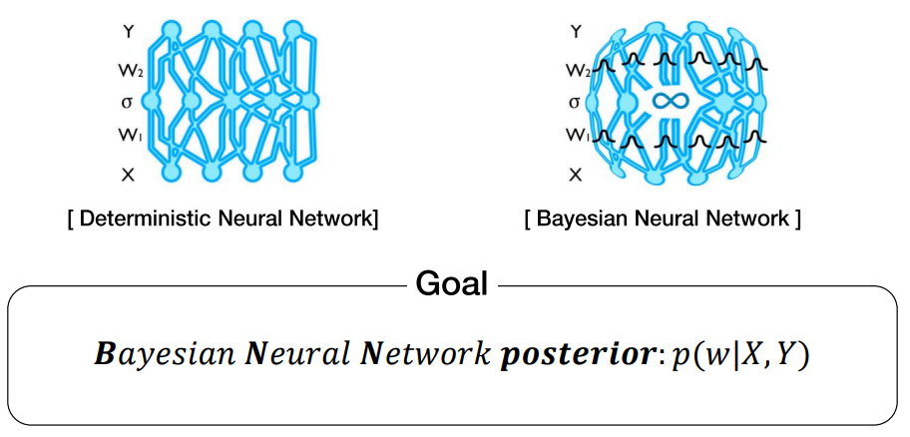
3. MC Dropout
목표 : BNN의 posterior인 p(w | X, Y)를 찾는 것

Slide 11
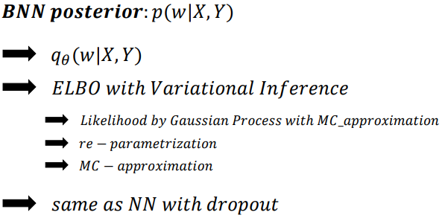
3. MC Dropout

Slide 12
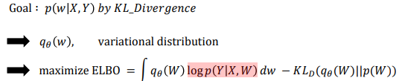
3. MC Dropout
BNN의 posterior를 구하는 task를
1. Variational distributio인 q(w)를 구하는 task로 변경
2. ELBO를 maximize하는 task로 변경
빨간 색 부분이 likelihood. (이걸 먼저 구해야 함)

Slide 13
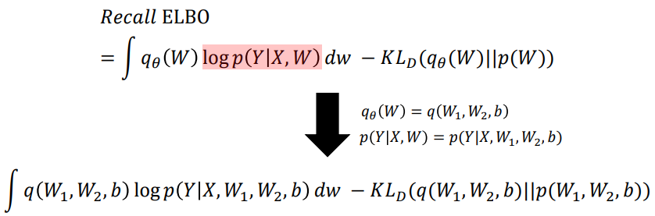
3. MC Dropout
구한 likelihood로 ELBO에 적용.
이 때 W에 대해 적분을 하려고 하는데 쉽지 않음
BNN을 가정했기 때문에 W가 가우시안 분포를 따른다는 것을 알 수 있음

Slide 14
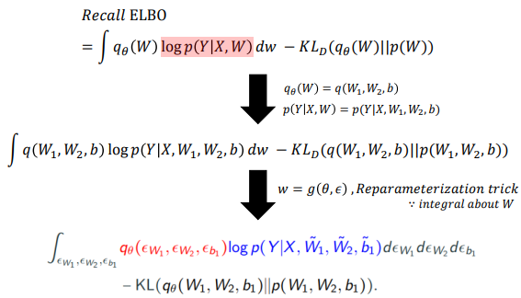
3. MC Dropout
Re-parameterization trick을 이용하여 w를 고정된 theta와 epsilon으로 분할

Slide 15
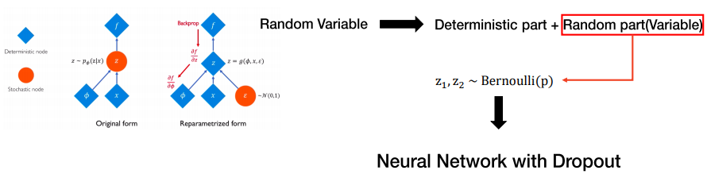
3. MC Dropout
Re-parameterization trick을 사용하여 2개의 term으로 분리함.
확률변수 z1, z2를 사용한 Dropout으로부터 Randomness를 얻을 수 있음

Slide 16
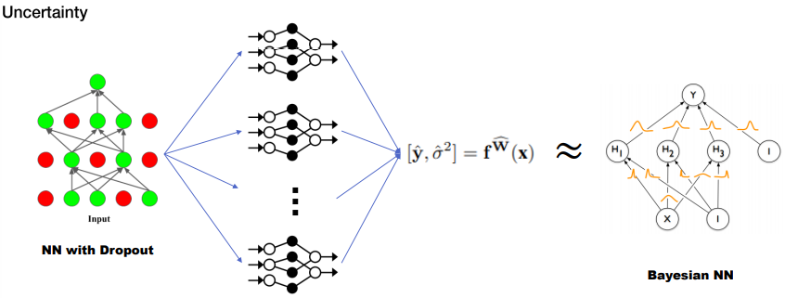
3. MC Dropout

Slide 17
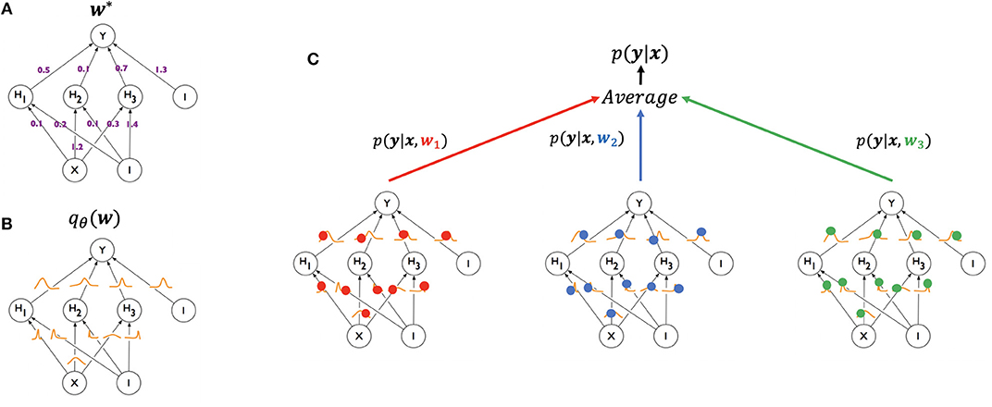
3. MC Dropout

Slide 18



Thankyou

